Slide 1

московский
политех
10 Лабораторная работа
Группа 221-352
Барателия Тимур Иванов Владислав Петроченко Кирилл Кутузова Валерия

Slide 2

Тема: подготовка персонала по СМИБ для ООО “ИТ Плюс”
Цель:
разработать презентации для обучения высшего руководства, руководителей среднего звена, и внутренних аудиторов.

Slide 3
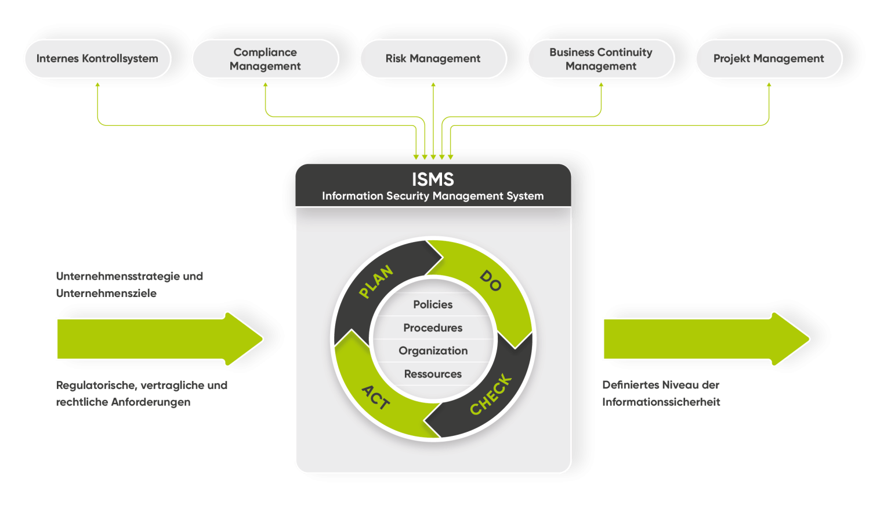
Презентация для высшего руководства
Цель: ознакомление с общими принципами и планом внедрения СМИБ.

Slide 4

Структура:
введение, основные принципы, роль высшего руководства, примеры успешных реализаций.

Slide 5

Визуализация:
графики успеха, высокоуровневые диаграммы.

Slide 6

Выводы и рекомендации:
поддержка и вовлеченность высшего руководства необходимы для успешной реализации.

Slide 7

Презентация для среднего звена
Цель:
обучение руководителей и координаторов деталям СМИБ.

Slide 8
Структура:
введение, разделы по информационной безопасности, управление рисками, примеры практической реализации.

Slide 9
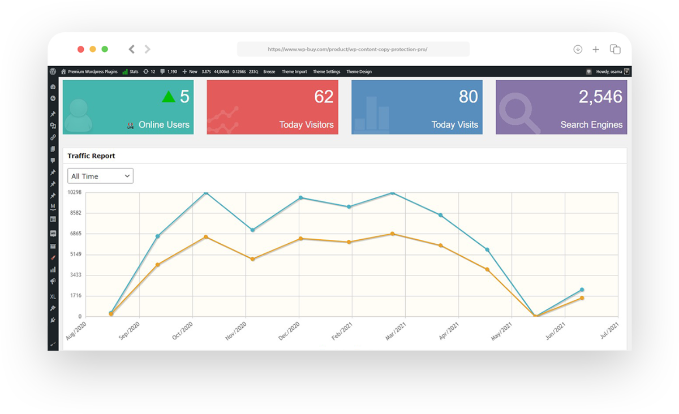
Визуализация:
детальные графики, кейсы, сценарии.

Slide 10

Выводы и рекомендации:
руководители среднего звена - ключевые фигуры в успешной реализации.

Slide 11

Презентация для внутренних аудиторов
Цель:
подготовка к проведению внутренних аудитов в области СМИБ.

Slide 12
Структура:
введение, роль и задачи внутренних аудиторов, методы оценки, практические упражнения.

Slide 13

Визуализация: схемы аудита, примеры оценки, интерактивные элементы.

Slide 14

Выводы и рекомендации: аудиторы играют ключевую роль в постоянном совершенствовании СМИБ.

Slide 15

Объём презентации
Рекомендуемый объём презентации: от 8-10 до 15-17 слайдов

Slide 16
Распространение презентаций
Способы распространения:
обучение высшего руководства: личные сессии, встречи.
Среднее звено: вебинары, групповые тренинги.
Внутренние аудиторы: обучение в форме семинаров, доступ к онлайн-ресурсам.
Локализация: платформы LMS для доступа и контроля процесса обучения.

Slide 17
Итоги проведенной работы
Презентации подготовлены для различных уровней персонала.
Оптимизированная структура и визуализация для эффективного обучения.
Распространение через разнообразные форматы для максимальной эффективности.

Slide 18

Спасибо за внимание!
Будем рады ответить на ваши вопросы!

